Slide 1
CULTURA DO MILHO
AGRICULTURA I – Téc. Agronegócios
IFSC – CÂMPUS LAGES
FENOLOGIA DO MILHO
Etapas de desenvolvimento:
Germinação e emergência: Semeadura até o efetivo aparecimento da plântula, Duração pode apresentar de 5 a 12 dias, em função da temperatura e conteúdo de água no solo.
2. Crescimento vegetativo: Emissão da segunda folha até início do florescimento Extensão variável, que caracteriza os tipos de cultivares de milho.
3 . Florescimento: Início da polinização e o início da frutificação, Duração, raramente ultrapassa 10 dias.

Slide 2
CULTURA DO MILHO
4. Frutificação: Fecundação até o enchimento completo dos grãos, Duração, estimada entre 40 e 60 dias.
5. Maturação: Final da frutificação até o aparecimento da camada negra, Período relativamente curto e indicativo do final do ciclo de vida da planta (ponto de maturidade fisiológica).
FENOLOGIA DO MILHO

Slide 3
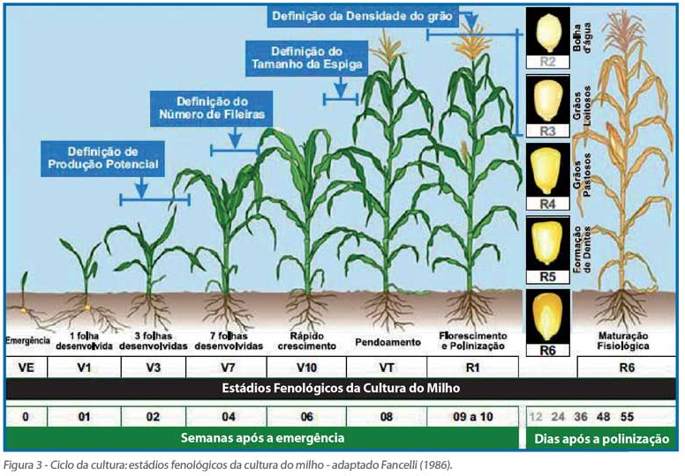

Slide 4
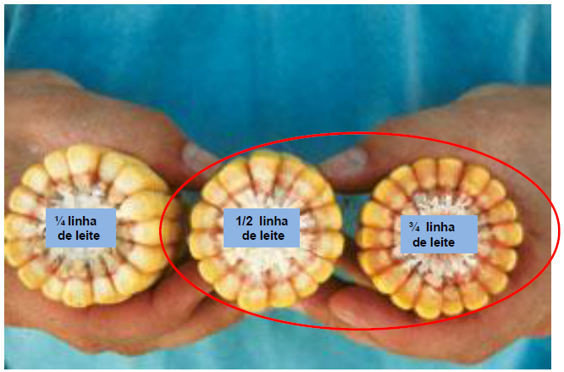

Slide 5
CULTURA DO MILHO
ECOFISIOLOGIA DO MILHO
INTRODUÇÃO
ELEMENTOS DO CLIMA
2.1. TEMPERATURA
2.2. LUZ
2.3. ÁGUA
INTRODUÇÃO
CONHECIMENTO AGRONÔMICO ⎫
ECOLOGIA ⏐ PREVISÃO DE
ETNOBIOLOGIA ⏐ COMPORTAMENTO
DA PLANTA
COMPREENSÃO ENTRE
O MEIO E O HOMEM ⎭

Slide 6
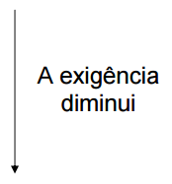
CULTURA DO MILHO
ECOFISIOLOGIA DO MILHO
2.1. TEMPERATURA:
PLANTA TERMO-SENSÍVEL
CICLO VEGETATIVO DEPENDE DA VARIAÇÃO DA TEMPERATURA DO AR ONDE A PLANTA SE DESENVOLVE
10 A 30ºC TOTAL DE TEMP. ACUMULADA É CTE
MÍN. DE 8 A 10ºC - MÁX. DE 40 A 44ºC
TEMP. ÓTIMA 30 A 32ºC (CUIDADO
DÉFICIT HÍDRICO – STRESS)
MILHO – NECESSITA ACUMULAR QUANTIDADES DISTINTAS DE ENERGIA
OBS: Hiperprecoces e Superprecoces: semear até final de outubro para não coincidir com períodos de altas temperaturas no florescimento.
Precoces: até final de novembro.

Slide 7
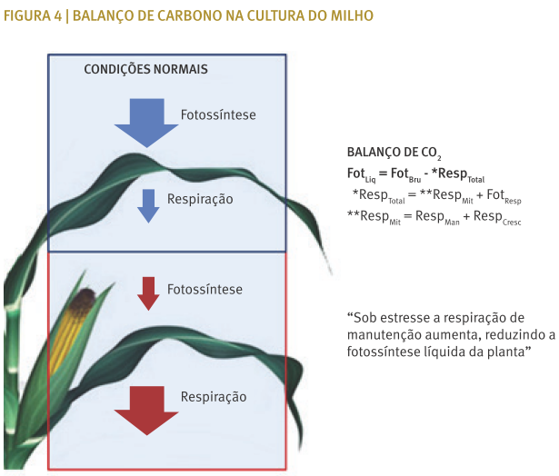
CULTURA DO MILHO
ECOFISIOLOGIA DO MILHO
ECOFISIOLOGIA DO MILHO

Slide 8
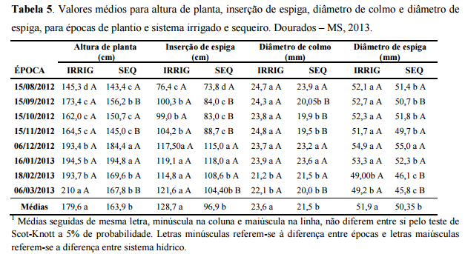
PRODUTIVIDADE DE MILHO EM FUNÇÃO DA ÉPOCA DE SEMEADURA SOB IRRIGAÇÃO E SEQUEIRO.
O experimento foi realizado na Fazenda Experimental da Faculdade de Ciências Agrárias da Universidade Federal da Grande Dourados, no município de Dourados, situado sob as coordenadas geográficas 22°13‟16‟‟S de latitude, 54°48‟2‟‟W de longitude e altitude de 452 m.

Slide 9
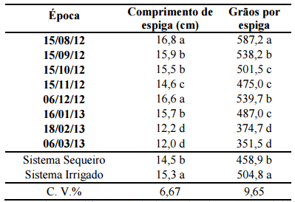
Tabela 6. Valores médios para comprimento de espiga e grãos por espiga de milho cultivado em oito diferentes épocas de semeadura em sistema irrigado e sequeiro. Dourados – MS, 2013
O comprimento de espiga como outros caracteres tende a se destacar quando a disponibilidade de água é adequada para todo o ciclo da cultura, especialmente nas épocas em que a cultura mais necessita (florescimento e enchimento de grãos) (BARBOSA, 2011).
1Médias seguidas pela mesma letra não diferem entre si pelo teste de Tukey a 5% de probabilidade.
Número de grãos por espiga foi a de agosto (Tabela 6), mostrando que no mês de agosto onde há níveis de radiação e temperatura mais amenas, sem dias nublados o desempenho do cultivo é melhor.

Slide 10
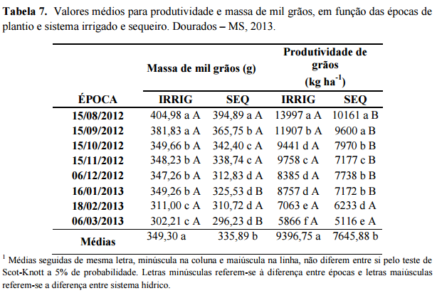
As épocas de agosto e dezembro se caracterizam por fotoperíodos, temperaturas e radiação crescentes, sendo o milho uma planta C4 que obtêm elevada produtividade quando a máxima área foliar coincidiu com a maior disponibilidade de radiação solar (TURCO, 2011) o que colabora para máximo aproveitamento de energia para produção de grãos, explicando as maiores produtividades nestes períodos de semeadura.

Slide 11
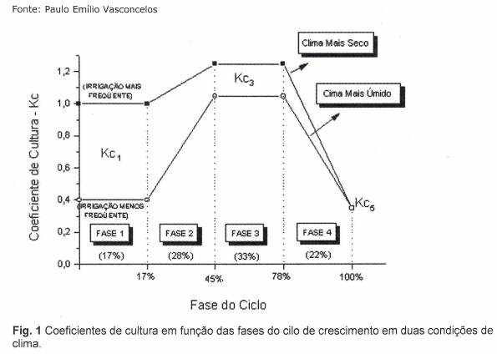
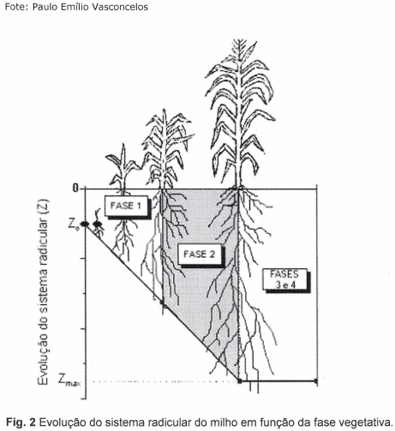

Slide 12
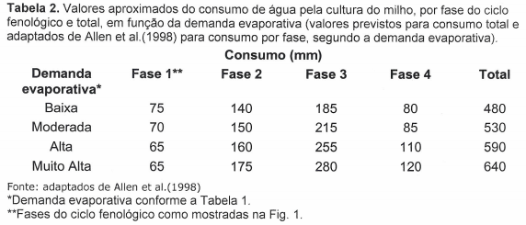

Slide 13
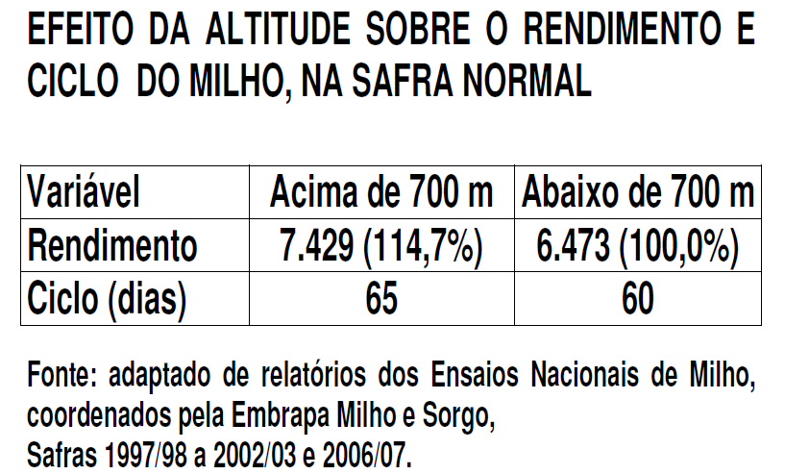

Slide 14
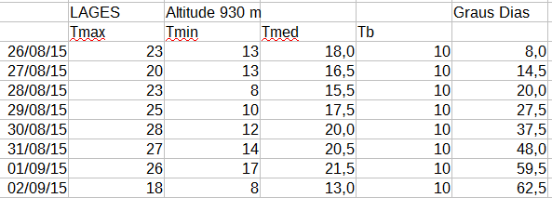
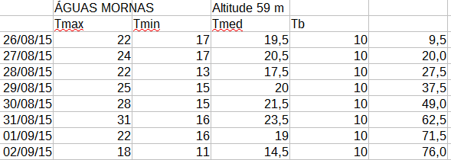

Slide 16
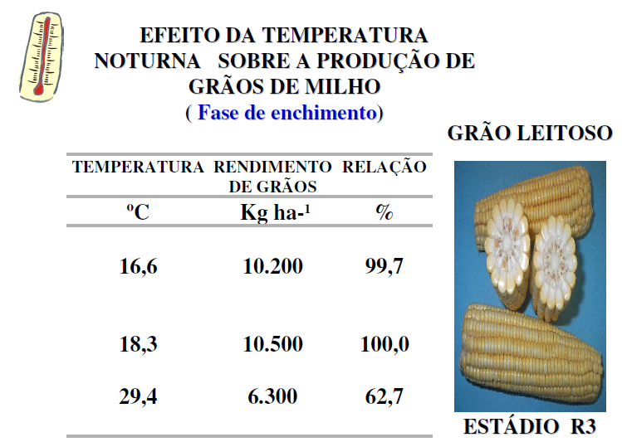
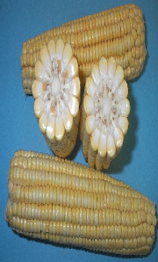

Slide 17
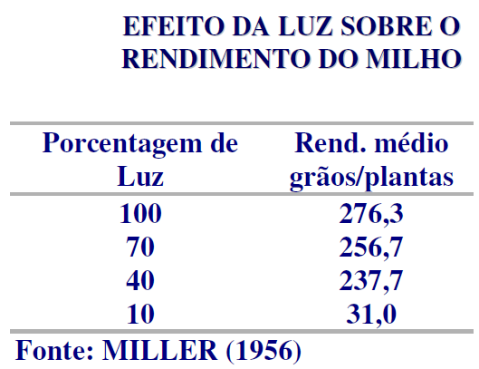
CULTURA DO MILHO
ECOFISIOLOGIA DO MILHO
2.2. LUZ:
ECOFISIOLOGIA DO MILHO

Slide 18
CULTURA DO MILHO
ECOFISIOLOGIA DO MILHO
2.3. ÁGUA
PPT PLUVIAL MÍNIMA DE 300-350mm
NO VERÃO (S/ IRRIGAÇÃO)
Limitação: distribuição do que quantidade
Produção de grãos:
- Embebição - hidrólise
Emergência
Florescimento
- Produção e fertilização do grão de pólen
Formação do grão

Slide 19
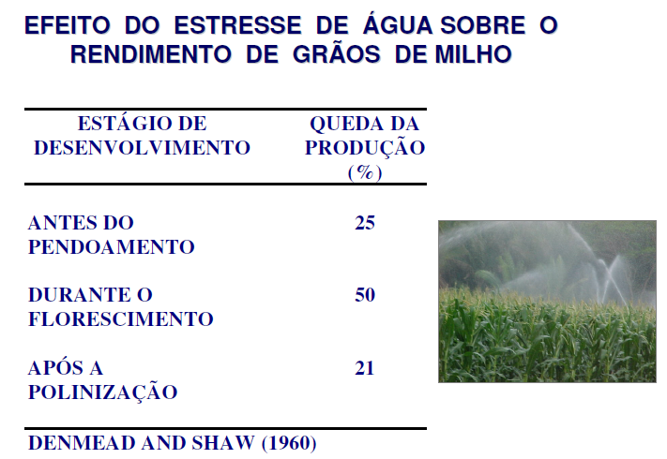

Slide 20
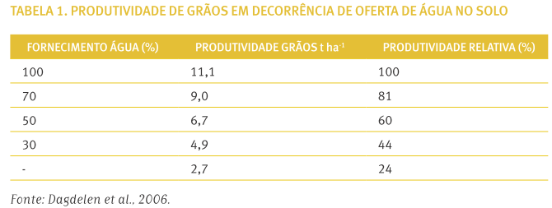
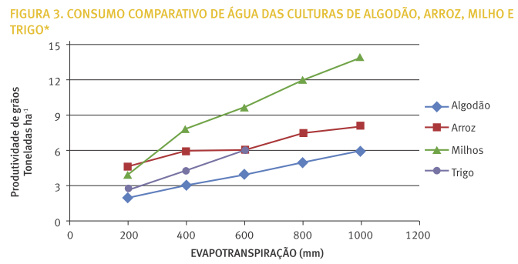

Slide 21
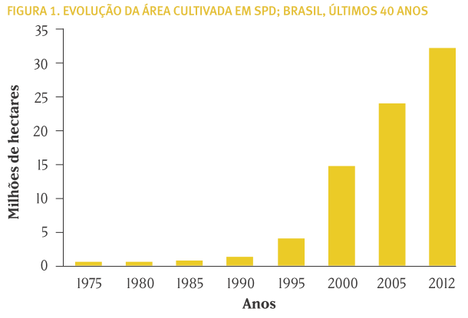

Slide 22
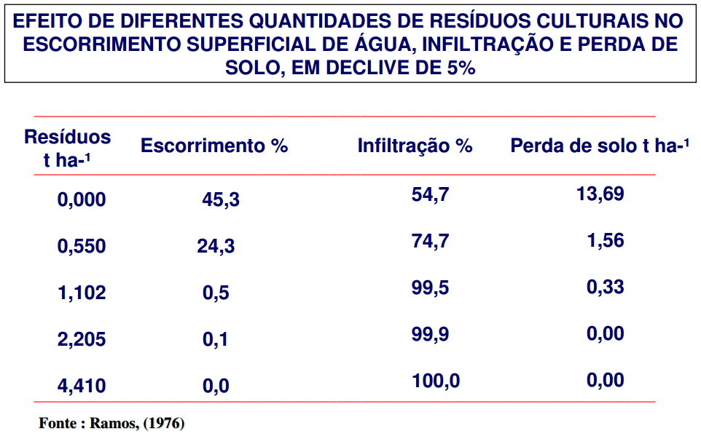

Slide 23
